Slide 1
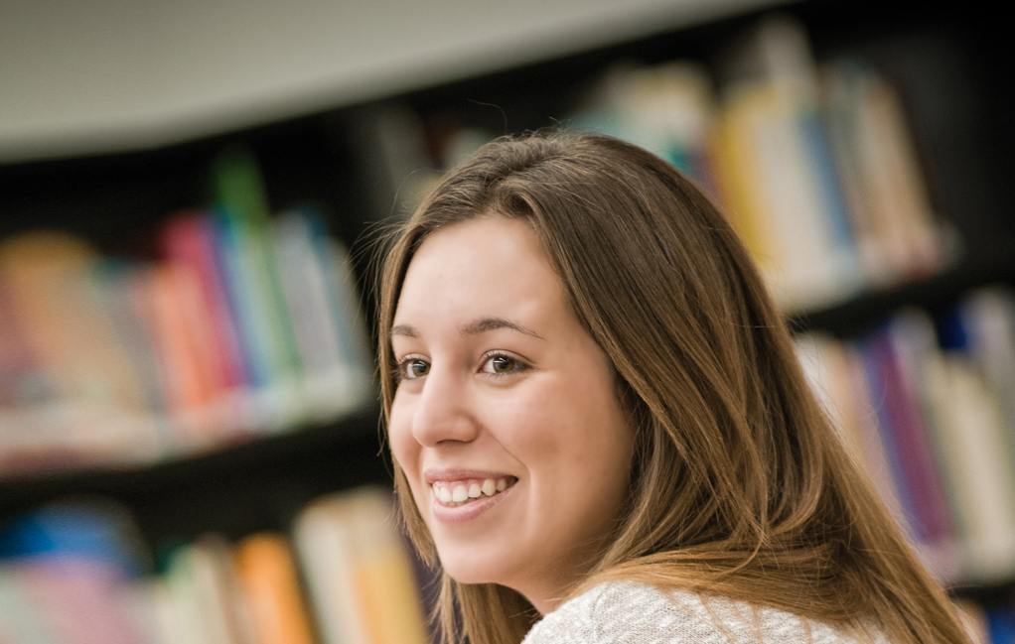
Llicència digital (campus virtual)
www.peretarres.url.edu

Slide 2
Materials que no són objecte de propietat intel·lectual
a) Qualsevol disposició legal o reglamentària, inclosos els seus projectes, publicada en el DOCE, BOE, BORME, BOP,BOPI i en els Butlletins Oficials de les Comunitats Autònomes, etc.
b) Les resolucions judicials (actes, decrets, providències, sentències, etc.
c) Actes, acords, deliberacions i dictàmens d’organismes públics, com els Informes del Banc d’Espanya, Dictàmens del Consell d’Estat, etc.
d) Les traduccions oficials de qualsevol dels documents esmentats en els apartats anteriors a, b, i c.
e) Obres divulgades i accessibles al públic sota llicència “copyleft”, “creative commons” o en format “open access”, sempre que l’ús docent que se’n faci estigui dins límits establerts en la llicència respectiva.
f) Les tesis doctorals publicades per les universitats
g) Les obres que, amb motiu d’haver estat creades fa més de 70 anys, es trobin en el domini públic

Slide 3
Què permet la llicència digital?
La reproducció parcial, distribució i comunicació pública de les obres impreses sota les següents condicions:
Que aquests actes es portin a terme únicament per la il·lustració amb finalitats educatives i d’ investigació científica.
Que els actes es limitin a un capítol de llibre, article d’una revista o extensió màxima al 10% del total de l’obra, resultant indiferent que la còpia es faci a través d’un o diversos actes de reproducció.
c) Que els actes es realitzin en la Universitat a través del seu personal i amb els seus propis mitjans.
d) I que es doni, si més no, una de les següents condicions:
Que la distribució de les còpies parcials es faci entre els alumnes i personal docent o investigador del mateix centre que fa la reproducció.
Que només els alumnes i el personal docent o investigadors del centre que faci la reproducció parcial de l’obra puguin tenir accés a la mateixa a través de la xarxa interna i tancada (e-campus)

Slide 4
Què no permet fer la llicència?
La reproducció parcial, distribució i comunicació pública de :
Partitures musicals
Obres d’un sòl ús
Compilacions o agrupacions de fragments d’obres
Obres aïllades de caràcter plàstic o fotogràfic figuratiu
Qualsevol reproducció de qualsevol obra que excedeixi els límits del 10%

Slide 5
www.peretarres.url.edu
Santaló, 37 | 08021 | Barcelona | Tel. 93 415 25 51 | infofacultat@peretarres.org
@FundPereTarres | facebook.com/FacultatPereTarrésURL | bloc.peretarres.org | fundacioperetarres

